Slide 1

Παθήσεις Κερατοειδούς
Κωνσταντίνος Δρούτσας
Επ. Καθηγητής
Ά Οφθαλμολογική Κλινική Ε.Κ.Π.Α.
04/2020
Notes:
Καλημερα, θα μιλήσουμε για τον κερατοειδή χιτώνα,
Συγκεκριμένα για βασικά στοιχεία ανατομίας, διαγνωστικής και μετά θα αναφερθούμε σε κάποιες βασικές κλινικές οντότητες.

Slide 2
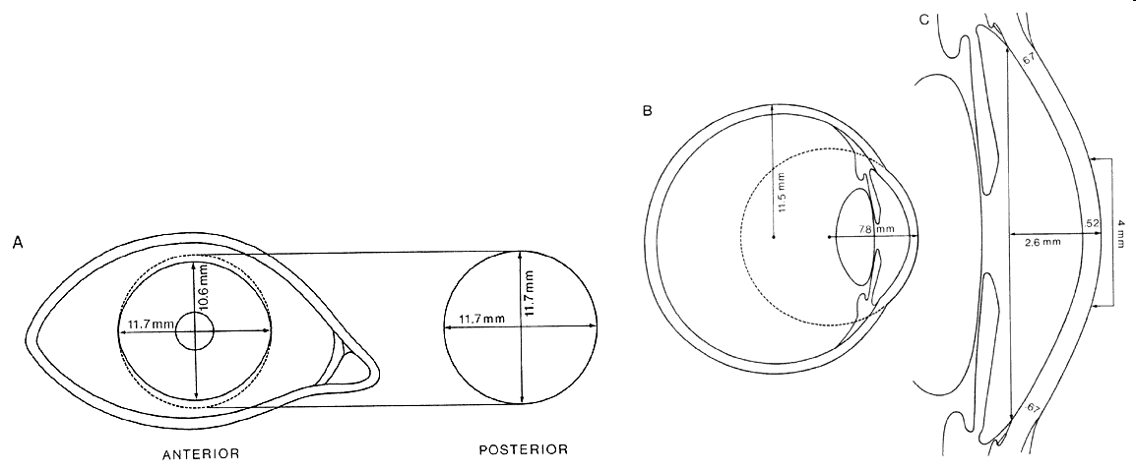
Ανατομία κερατοειδούς (1)
Πρόσθιο τμήμα ινώδους χιτώνα
Σχήμα: τομή από σφαίρα
Οριζόντια διάμετρος: 11-12mm (οπτικά σημαντικό τμήμα: κεντρικά 4mm)
Πάχος: 500μm στο κέντρο, 700μm στην περιφέρεια
Notes:
Όπως θυμόμαστε, το τοίχωμα απότελείται από έξω προς τα μέσα από τον ινωδη (σκληρός και κερατοειδής(, τον αγγειώδη *χοριοειδής, ακτινωτό σώμα και ίδιρα( και τον νεύρινο (αμφιβληστροειδή) χιτώνα.
Ο κερατοειδής αποτελεί το πρόσθιο τμήμα του ινώδους χιτώνα.
Ενώ είναι πολύ ανθεκτικός σε μηχανική παραμόρφωση ΄΄ετσι ώστε να προστατεύει το περιεχόμενο του βολβού, σε αντίθεση με τον σκληρό είναι διαφανής και επιτρέπει την είσοδο του φωτός στόν οφθαλμό.
Το σχήμα του είναι σαν τρούλος, όπου η περιφέρεια είναι λιγότερο κυρτή από το κέντρο
Η οριζόντια διάμετρος είναι 11-12 χιλιοστά.
Στα πρώτα 2 έτη της ζωής, η διάμετρός του μπορεί να μεγαλωσει πάνω από 12 χιλιοστά λόγω αυξημένης ενδοφθάλμια ς πίεσης αν υπάρχει συγγενές γλάυκωμα. Αυτόν τον μεγάλο βολβό τον ονομάζουμε βούφθαλμο.
Έτσι, ένα παιδάκι με μεγάλα μάτια σε εισαγωγικά θα πρέπει να διερευνηθεί. Ένα πρώτο βήμα είναι να μετρήσουμε την οριζόντια διάμετρο του κερατοειδούς με χαρακα. Αν είναι άνω των 12 χιλιοστών χρήζει διερεύνησης με μέτρηση ενδογθάλιμας πίεσης.
Τα κεντρικά 4 χιλιοστά του κερατοειδούς είναι αυτά εστιάζουν τ φως στο κεντρικό βοθρίο της ωχράς κηλίδας και είναι σημαντικά για την οπτική οξύτητα.
Το πάχος του κερατοειδούς μπορεί να είναι μειωμένο στον κερατόκωνο και αθξημένο στην ανεπάρκεια του ενδοθηλίου του κερατοειδούς, δύο οντότητες που θα δούμε στην πορεία.

Slide 3
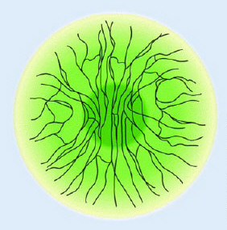
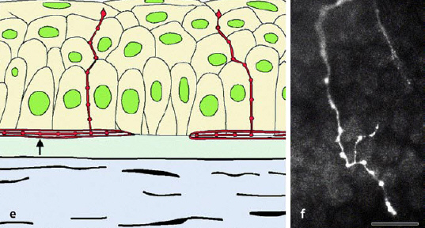

Ανατομία κερατοειδούς (2)
Νεύρωση: οφθαλμικό νεύρο (N. V1)
  υποεπιθηλιακό πλέγμα (κερατοειδικό αντανακλαστικό) και
  εν τω βάθει νεύρα (βλ. στρωματική ερπητική κερατίτιδα)
Εικόνα f: Oμοεστιακή μικροσκοπία κλάδου του υποεπιθηλιακού πλέγματος (en face, διαφαίνονται επιθηλιακά κύτταρα)
Notes:
Ο κερατοειδής νευρώνεται από το οφθαλμικό νεύρο.
Ξεχωρίζουμε το υποεπιθηλιακό νευρικό πλέγμα, το οποίο είναι το πιο πυκνό αισθητικό πλέγμα στον οργανισμό.
Γιαυτόν το λόγο και μια εκδορά στο επιθήλιο προκαλεί μεγάλο πόνο εωσότου κλείσει.
Η νεύρωση είναι απαραίτητη για ομοιόσταση κερατοειδούς και συγκεκριμένα για το αντανακλαστικό κερατοειδούς, την παραγωγή δακρύων και τη θρέψη επιθηλίου
Από κλινικής πλευράς, αξίζει να ειπωθεί ότι ο ιός του απλού έρπη είναι νευροτροπικός και όταν προσβάλει το υποεπιθηλιακό πλέγμα προκαλεί υπαισθησία ή και αναισθησία του κερατοειδούς.

Slide 4
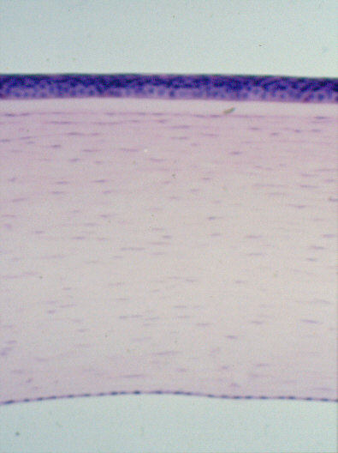
Ιστολογία κερατοειδούς
Επιθήλιο (50μm)
Στρώμα (500m)
Eνδοθήλιο & Δεσκεμέτειος μεμβράνη (15μm)
Notes:
Ιστολογικά ο κερατοειδής αποτελείται από το επιθήλιο, το στρώμα και το ενδοθήλιο.
Όπου το επιθήλιο βρίσκεται σε επαφή με τη δακρυική στιβάδα και το ενδοθήλιο με το υδατοειδές υγρό.
Το επιθήλιο είναι 5στιβο, πλακώδες, μη κερατινομοιημένο και προστατεύει το στρώμα από μικρόβια.
Το στρώμα αποτελείται από πολλές λεπτές στιβάδες παράλληλων ινιδίων κολλαγόνου (250 πετάλια)
Το κάθε πετάλιο ξεκινάει στο σκληροκερατοειδές όριο και τελειώνει στο απέναντι πλευρά. Τα πετάλια έχουν σχεδόν κάθετη διάταξη μεταξύ τους.
Ανάμεσα στα πετάλια βρίσκονται τα κερατοκύτταρα (βλέπουμε τους μαλρόστενους πυρτήνες στην εικόνα)
Τα κερατοκύτταρα παράγουν τη διάμεση ουσία στου στρώματος και είναι απαραίτητα για την ομοιόστασή του.
Τα πρόσθια 20 μικρά του στρώματος αν κοιτάξετε δεν έχουν κύτταρα. Αυτή είναι η στιβάδα του Βowman και εκεί βρίσκεται η μέγιστη πυκνότητα των κολλαγόνων ινιδίων.
Το στρώμα, εκτός από τη μηχανική σταθερότητα που προσφέρει, δίνει και στον κερατοειδή την κυρτότητά του, επομένως είναι σημαντικό για τη διάθλαση του φωτός
Το ενδοθήλιο είναι ένα μονόστιβο επιθήλιο, το οποίο είναι καθοριστικό για την ομοιόσταση της ενυδάτωσης του στρώματος. Λόγω αρνητικής κολλοειδωσμοτικής πίεσης, το υδατοειδές υγρό περνά διαμέσου του μεσοκυττάριου χώρου το ενδοθήλιο, ενώ τα ενδοθηλιακά κύτταρα επαναπροωθούν μέρος του υγρού από το στρώμα στον πρόσθιο θάλαμο διαμέσου των κυτταρικών μεμβρανών τους. Έτσι διατηρείται η φυσιολογική μικροαρχιτεκτονική των πεταλίων.
Σε περίπτωση που υπάρχει αέπάρκεια του ενδο΄θηλίου, πχ λόγω απώλειας μεγάλου αριθμού κυττάρων κατά τη διάρκει επάμβασης καταρράκτη, ο μεσοκυττάριοσ χώρος γεμίζει με υδατοειδές και η απόσταση των κολαγόνων ινιδίων μεταξύ τους μεγαλώνει, με αποτάλεσμα τη σκέδαση του φωτός και την απώλεια της διάυγειας του κερατοειδούς
Επίσης, το ενδοθήλιο παράγει τη βασική του μεμβράνη, τη Δεσκεμέτειο μεμβράνη, η οποία είναι ανθεκτική σε (ήπια) τάση αλλά και ελαστική, έτσι ώστε να μπορεί με μία λαβίδα να αποκολληθεί από το στρώμα. Αυτή η ιδιότητα μας επιτρέπει να αποκολλήσουμε προσεκτικά το ενδοθήλιο απο τον κερατοειδή πτωματικού δότη και να πραγματοποιήσουμε επιλεκτική μεταμόσχευση κερατοειδικού ενδοθηλιου σε περιπτώσεις με θόλωση λόγω ανεπάρκειας ενδοθηλίου. Η επέμβαση αυτή ονομάζεται μεταμόσχευση Δεσκεμετείου ενδοθηλίου κερατοειδού(Descemet membrane endothelial keratoplasty)
Τόσο η παράλληλη διάταξη των ινιδίων του κολλαγόνου

Slide 5
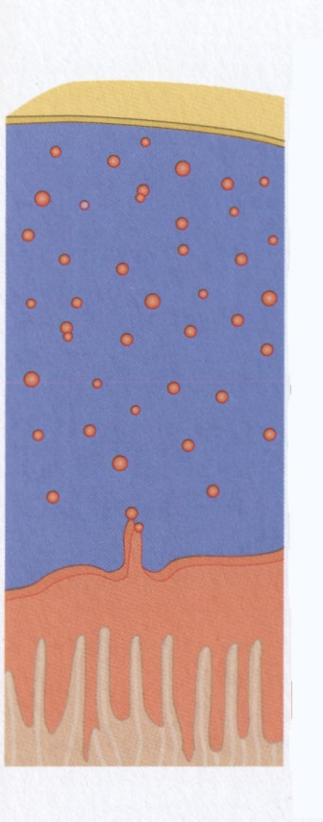
Δακρυικό φίλμ
  Λιπώδης στιβάδα (αδένες του Meibom / ταρσός)
  Υδαρής στιβάδα (δακρυικός αδένας)
  Βλεννώδης στιβάδα (καλυκοειδή κύτταρα του επιπεφυκότα)
Notes:
Το δακρυικό φιλμ αποτελείται από έξω προς τα μέσα από τις εξής στιβάδες
Την λιπιδική στιβάδα, οποία εμποδίζει την εξάτμιση της υδαρούς και παράγεται στους αδένες του μ στους ταρσούς (βλ. βλεφαρίτιδα)
Τη υδαρή στ., η οποιά παράγεται από τον δακρθικοι αδένα ο οποίος βρίσκεται στην εσω πλευρά του βλεφάρου άνω κροταφικά (βλ. Σύνδρομο Σγογκρεν)
Και τη βλεννώδη, η οποία κολλάει την υδαρή στιβάδα στις μικρολάχνες του επιθηλίου και παράγεται στα καλυκοειδή κύτταρα του επιπεφυκότα (βλ. Χημικό έγκαυμα, οφθαλμικό πεμφογοειδές)
Τα δάκρυα καλύπτουν το επιθήλιο του κερατοειδούς και βρίσκονται σε επαφή με τον αέρα.
Στο interface αέρα-δακρύων λαμβάνει χώρα η μέγιστη διάθλαση του φωτός στο οπτικό σύστημα του οφθαλμού.
Να θυμηθούμε:
Η διαθλαστική ιχύς ενός φακού εξαρτάται από την καμουλότυτά της (όσο πιο κυρτός τόσο πιο δυνατός ο φακός) και τη διαφορά δείκτη διάθλασης των οπτικών μέσων που χωρίζει ο φακός (πχ αέρας-γυαλί). Στον οφθαλμό η μέγιστη διαφορά του δείκτη διάθλασης απαντάται στο interface αέρα-δακρύων.
Τέλος, η διαθλαστική ισχύς μετριέται σε διοπτρίες. Μία διοπτρία είναι το αντίστροφο κλάσμα της απόσταση του φακού έως το εστιακό σημείο, δηλαδή το σημείο που συγκεντρώνει τις ακτίνες. Ένας φακός που συγκεντρώνει το φως σε απόσταση ½ μέτρου έχει διαθλαστική ισχύ 2 διοπτρίες.
Ο κερατοειδής έχει δύο επιφάνειες οπου διαθλάται το φως. Την πρόσθια (49D, αέρας-δακρυα) και την οπίσθια (-6D, ενδοθήλιο-υδατοειδές υγρό).
Η συνολική διαθλαστική ισχύς του κερατοειδούς είναι περίπου 43D. Αντίστοιχα του κρυσταλλοειδούς δακού είναι 20D.
Σε κάθε βλεφαρισμό τα δάκρυα μοιράζονται ομοιογενώς πάνω στην οφθαλμική επιφάνεια παρέχοντας μία στιλπνη ομοιγενή επιφάνεια για τη βέλτιστη διάθλαση του φωτός.
Στο σύνδορμο ξηρού οφθαλμού, όπου είτε η ποσότητα είτε η σύσταση των δακρύων είναι παθολογική, δημιουργούνται κατά τόπους στεγνές περιοχές όπου το επιθήλιο είναι εκτεθειμένο στον αέρα με αποτέλεσμα το φως να σκεδάζεται και να θολώνει την όραση.
Χαρακτηριστικό της διαταραχής της όρασης επί εδάφους ξηρού οφθαλμού είναι ότι μετά τον βλεφαρισμό η όραση αποκαθίσταται, έστω και για λίγα δευτερόλεπτα.

Slide 6
Λειτουργίες
Μηχανική προστασία περιεχομένου οφθαλμού (μέρος ινώδους χιτώνα)
Διαφάνεια
  Κάθετη διάταξη πεταλίων στρώματος
  Διάμετρος ινιδίων κολλαγόνου
  Ενδοθήλιο περιορίζει ενυδάτωση στρώματος
Διάθλαση φωτός (διαθλαστική ισχύς 43 D)
Notes:
Συνοπτικά, ο κερατοειδής προστατεύει το περιεχόμενο του οφθαλμού
Είναι διαφανής και επιτρέπει την είσοδο του φωτός στον οφθαλμό
Είναι ο δυνατότερος φακός του οπτικού συστήματος του οφθαλμού

Slide 7
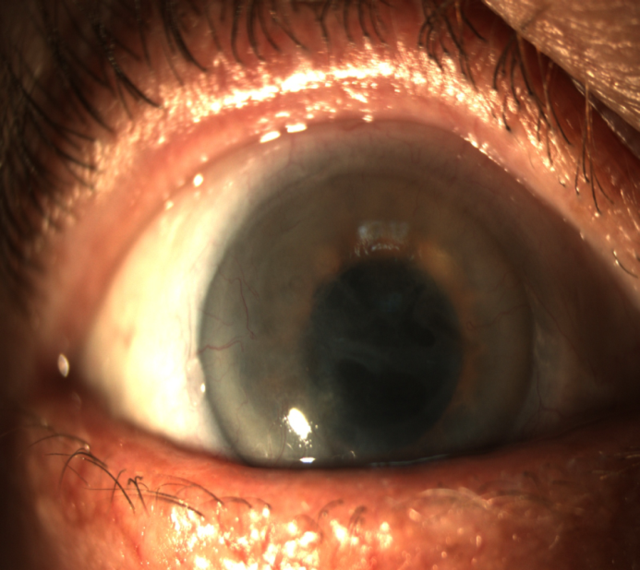
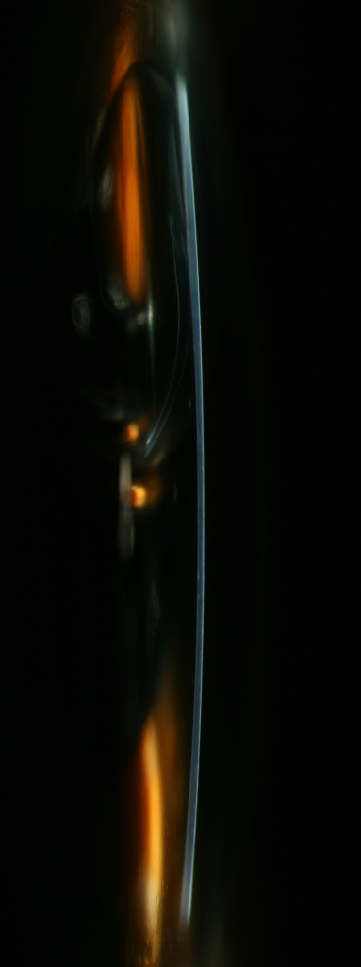
Εξέταση (1)
Α
Σχισμοειδής λυχνία (Α: πλατιά δέσμη σε θολό κερατοειδή λόγω ανεπάρκειας ενδοθηλίου, Β: οπτική τομή με λεπτή δέσμη φωτός σε διαυγή κερατοειδή )
Χρώση με φλουορεσκεΐνη (Γ: στικτή επιθηλιοπάθεια, Δ: επιθηλιακό έλλειμμα)
Αισθητικότητα (Q-Tip)
!
Β
Γ
Δ
Notes:
Ας περάσουμε στην κλινική εξέταση του κερατοειδούς
Απλή επισκόπηση με τη βοήθεια φωτεινής πηγής μας επιτρέπει να εκτιμήσουμε τη διαύγεια (ανάλογα με το αν φαίνονται οι λεπτομέρειες της ίριδας), της ύπαρξη λευκής διήθησης (όπως στην κερατίτιδα) ή ουλής (όπως μετά από κερατίτιδα ή τραύμα).
Ωστόσο η μέθοδος επιλογής όταν θέλουμε να εκτιμήσουμε τον κερατοειδή είναι η βιομικροσκόπηση, δηλαδή η εξέτασή του με τη σχισμοειδή λυχνία.
Να θυμηθούμε ότι η σλ είναι ένα διόφθαλμο μικροσκόπιο (δηλαδή σε αντίθεση με μονόφθαλμο μικροσκόποιο μας δίνει την αίσθηση του βάθους)
Η ιδιεταιρότητα της σλ είναι ότι μπορούμε να αλλάξουμε το πλάτος της δέσμης φωτός που προβάλεται στον οφθαλμό από 8 χιλιοστά (που το χρησιμοποιούμε για μια αδρή επισκόπηση) σε 0.1 χιλιοστό (που το χρησιμοποιούμε για να εκτιμήσουμε τα διαφανή μέσα του οφθαλμού σε εγκάρσια ή οπτική τομή)
Με την οπτική τομή μπορούμε να εκτιμήσουμε το σχήμα και τη διαύγεια του κεραοειδούς καθώς και το βάθος μίας βλάβης.
Αν κάνουμε ενστάλλξη κολλυρίου φλουορεσκεΐνης στον οφθαλμό και φωτίσουμε με μπλέ φίλτρο της σλ μπορούμε να δούμε ξεκάθαρα τις περιοχές του στρώμα είναι εκτεθειμένο γιατί η υδρόφιλη φλουορεσκεΐνη χρωματίζει το κολλαγόνο αλλά όχι τα φωσφολιπίδια της μεμβράνης των επιθηλιακών κυττάρων
Τέλος, στρίβοντας το βαμβάκι ενός βαμβακοφόρου στυλεού και κάνοντάς το μυτερό μπορούμε να εκτιμήσουμε την αισθητικότητα τους κερατοειδούς στη σλ γαργαλώντας την κατώτερη περιφέρρεια του κερατοειδούς ενώ ο ασθενής έχει στραμμένο το βλέμμα προς τα πάνω.
Σε ποιά κλινική οντότητα θα έχουμε υπαισθησία;

Slide 8
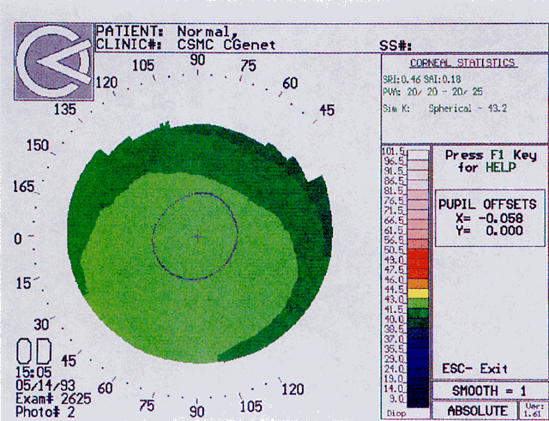
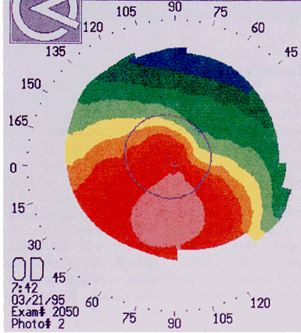
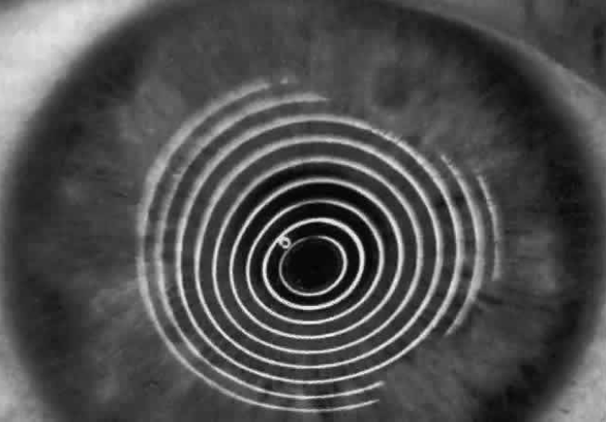
Εξέταση (2)
  Τοπογραφία κερατοειδούς
  (Α: κερατοσκοπικά είδωλα, Β: τοπογραφικός χάρτης με χρωματική κλίμακα)
Notes:
Η Καμπυλότητα ή κυρτότητα της πρόσθιας επιφάνειας του κερατοειδούς μπορεί να μετρηθεί αντικειμενικά προκειμένου να διαπιστωθεί αν κάποιος πάσχει από κερατόκωνο.
Η εξελισσόμενη εστιακή αύξηση της καμπυλότητας του κερατοειδούς με σύστοιχη μείωση του πάχους είναι συχνή, 1/2000, ξεκινάει στην εφηβεία και μπορεί να προχωρήσει σε βαθμό που η διαταραχή της διάθλασης (μζωπικός αστιγματισμός) να μη μπορεί να διορθωθεί με γυαλιά ή φακούς επαφής.
Η διάγνωση του κερατόκωνου σε πρώιμο στάδιο γίνεται με την τοπογραφία κερατοειδούς που βασίζεται στην αρχή της κερατοσκοπίας.
Ο ασθενής κοιτάει ευθεία στο μηχάνημα, το οποίο προβάλλει ομόκεντρους φωτεινούς κύκλους πάνω στη δακρυική στιβάδα και τους φωτογραφίζει. Στη συνέχεια, με βάση την απόσταση ανάμεσα στους διαδοχικούς κύκλους, υπολογίζει την καμπυλότητα του κερατοειδούς και την αποδίδει σε έγχρωμο χάρτη, όπου κάθε χρώμα αντιστοιχεί σε μία καμπυλότητα.
Για λόγους στην ανάγνωση για τους οφθαλμιάτρους που δε χρησιμοποιούμε στην καθημερινή πράξη τον όρο της ακτίνας καμπυλότητας, η καμπυλότητα αποδίδεται με τη διαθλαστική ισχύ στην οποία αντιστοιχεί.
Δεξιά βλέπουμε τη χρωματική κλίμακα . Όσο πιο κυρτός ο κερατοειδής, τόσο πιο θερμά, προς το κόκκινο, τα χρώματα. Όσο πιο επίπεδος, τόσο πιο ψυχρά. Μπορούμε να το θυμόμαστε ως τη μπλε θάλασσα που είναι επίπεδη.
Δεξιά βλέπουμε δυο χάρτες, έναν πράσινο και έναν κόκκινο.
Ας δούμε τον πάνω. Τι διαθλαστική ισχύ έχει το κέντρο περίπου; 41,5-43, δηλαδή φυσιολογικός κερρατοειδής.
Ο κάτω; Κόκκινος, περίπου 50D, που μας δείχνει ότι πάσχει από κερατόκωνο

Slide 9
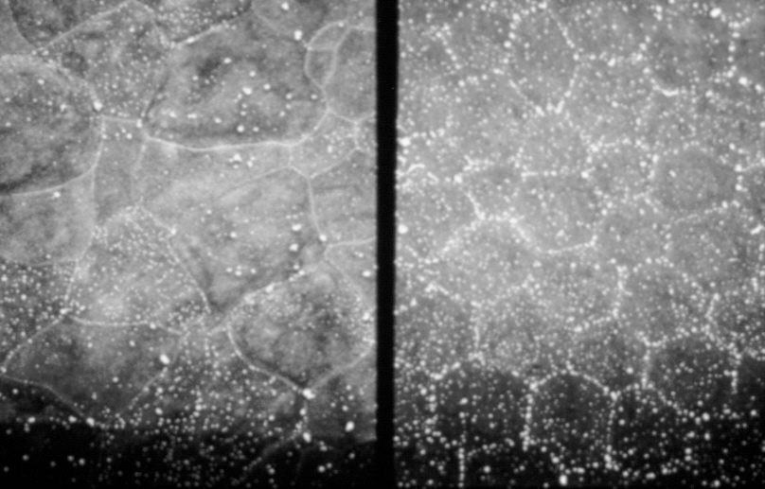
Εξέταση(3)
Παχυμετρία (π.χ. λεπτός → κερατόκωνος / παχύς → οίδημα)
Μικροσκόπηση ενδοθηλίου (φυσιολογικά: ισομεγέθη και εξαγωνικά κύτταρα)
Notes:
Διάφορα μηχανήματα μπορούν να μετρήσουν το πάχος του κερατοειδούς, όπως το μηχάνημα που μετράει τη διάθλαση του οφθαλμού, το αυτόματο διαθλασίμετρο ή και το ενδοθηλιακό μικροσκόπιο, το οποίο φωτογραφίζει αν φας ένα πολύ μικρό τμήμα του κερατοειδικού ενδοθηλίου. Με βάση αυτήν την φωτογραφία μπορούμε να δούμε ποιοτικά χαρακτηριστικά του ενδοθηλίου, το οποίο φυσιολογικά είναι ένα μωσαϊκό από ισομεγέθη εξαγωνικά κύτταρα
Αντίθετα, όταν έχουν χαθεί ενδοθηλιακά κύτταρα πχ στα πλαίσια επέμβασης καταρράκτη, παρατηρείται διακύμανση στο μέγεθος και σχήμα των κυττάρων, την οποία ονομάζουμε πολυμεγεθισμό και πολυμορφισμό (καμία σχέση με γενετική!).
Αυτά αλλά και την πυκνότητα των κυττάρων σε αριθμό κυττάρων ανά τετραγωνικό χιλιοστό, τα υπολογίζει το μικροσκόπιο και μας επιτρέπουν να ποσοτικοποιήσουμε τον βαθμό «υγείας» του ενδοθηλίου.
Την ενδοθηλιακή μικροσκόπηση τη χρησιμοποιούμε συχνά στην παρακολούθηση της πορείας μοσχευμάτων κερατοειδούς.

Slide 10
Μικροβιακές κερατίτιδες
Βακτήρια
Ιοί
Μύκητες
Πρωτόζωα
Notes:
Τώρα θα περάσουμε στην κλινική του κερατοειδούς και θα μιλήσουμε για μικροβιακές κερατίτιδες

Slide 11
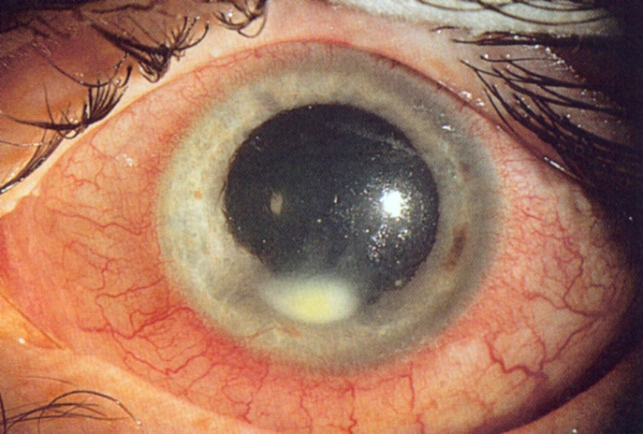
Παθοφυσιολογία
  Επιθηλιακό έλλειμμα
  Διήθηση
  Υπόπυο
  Διάτρηση/ πρόπτωση ίριδας
  Ενδοφθαλμίτιδα ή ουλή
Notes:
Προυπόθεση για μικροβιακή κερατίτιδα είναι ο τραυματισμός του επιθηλίου.
Εξαίρεση αποτελούν οι Neisseriae και οι ιοί (που είναι ενδογενής μόλυνση)
Τα μικρόβια καταστρέφουν στην περιοχή του επιθ ελλειματος το στρώμα και προκαλούν φλεγμονή, δηλαδή προσελκύουν λευκά αιμοσφαίρια, τα οποία καταπολεμούν τα βακτήρια. Αυτό κλινικά φαίνεται ως λευκή διήθηση του στρώματος.
Στα πλαίσια της κερατίτιδας εκλύονται φλεγμονώδεις πάράγοντες, οι οποίοι διαχέονται κατα μήκος και μπορεί να προκαλέσουν υπεραιμία και οίδημα του επιπεφυκότα και των βλεφάρων, καθώς και σε βάθος, όπου μπορεί να προκαλέσουν ιρίτιδα με υπόπυο.
Η κερατίτιδα με υπόπυο δε σημαίνει ότι το μικρόβιο έχει εισέλθει στον πρόσθιο θάλαμο.
Αν προχωρήσει η τήξη του στρώματος σε βάθος, τότε μπορεί ο κερατοειδής να τρυπήσει και να προκληθει ενδοφθαλμίτιδα που να καταστήσει αναγκαία την εξόρυξη του οφθαλμού, κάτι που ευτυχώς συμβαίνει εξαιρετικά σπάνια.

Slide 12
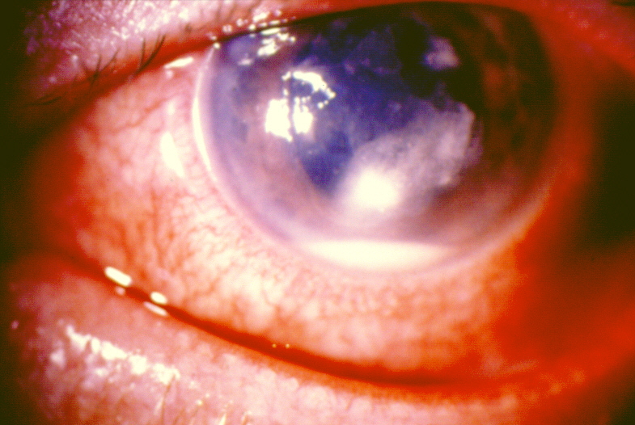
Μικροβιακές κερατίτιδες
Συμπτώματα
  Φωτοφοβία
  Πόνος
  Βλεφαρόσπασμος
Κλινικά σημεία
  Οίδημα βλεφάρων
  Υπεραιμία επιπεφυκότα
  Έλκος / διήθηση στρώματος
  Υπόπυο
Notes:
Οι κινήσεις της ίριδας είναι επώδυνες και προκαλούν πόνο όταν πέφτει φως στον οφθαλμό
Τα κλινικά σημεία τα είδαμε και πριν.
Σημείωση: Το υπόπυο αποτελείται από λευκα αιμοσφαίρια που έχουν διαπηδήσει τα αιμοφόρα αγγεία της ίριδας και έχουν σχηματίσει επίπεδο στον πρόθιο θάλαμο.

Slide 13
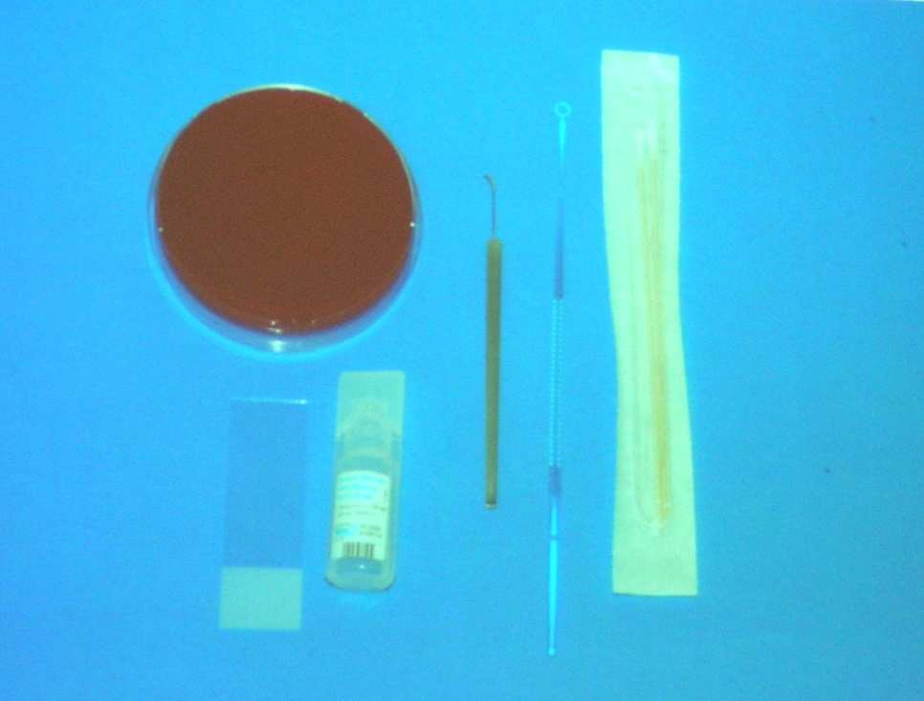
Καλλιέργεια έλκους κερατοειδούς
  Ξέσμα κερατοειδούς + καλλιέργεια ΦΕ
  PCR (υποψία ακανθαμοιβάδας)
  Αντιβιόγραμμα
Notes:
Το πρώτο που κάνουμε σε μικροβιακή κερατίτιδα είναι να ξύσουμε υλικό απο τη διήθηση και να το στείλουμε για καλλιέργεια

Slide 14
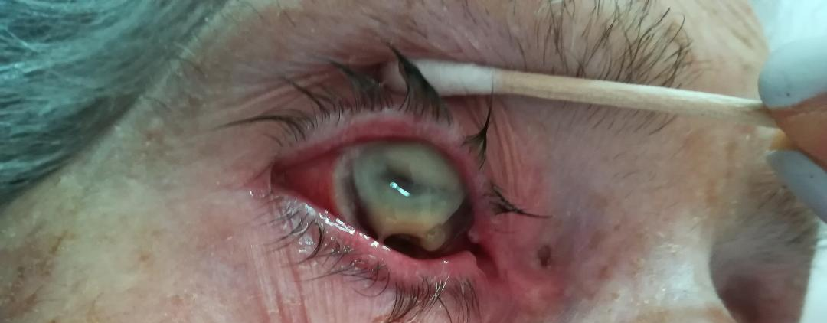
Βακτηριακές κερατίτιδες
Παράγοντες κινδύνου
  Φακοί επαφής, τραύμα, στένωση δακρυικής οδού, ανοσοκαταστολή
Κοινά παθογόνα
  Gram+: Staph. Aureus, Strep. pneumoniae
  Gram-: Pseudomonas aeruginosa, Proteus mirabilis
Notes:
Ο πρώτος παράγοντας κινδύνου για βακτηριακή κερατίτιδα είναι η (κακή) χρήση ΦΕ.
Συγκεκριμένα ρόλο παίζουν
η κακή υγιεινή των χεριών και η υπέρβαση του προβλεπόμενου χρόνου χρήσης (πχ 3 μήνες στους μηνιαίους). Οι ΦΕ είναι υλικό που γερνάει και σχηματίζει μικροραγάδες, μέσα στις οποίες σχηματίζονται αποικίες μικροβίων αθξάνοντας το μικροβιακό φορτίο των δακ΄ρύων.
Αυτό σε συνδυασμό με μικροτραυματισμό του επιθηλίου κατά την τοποθέτηση και αφαίρεση προδιαθέτουν σε κερατίτιδα.
Κοινά παθογόνα είναι οι σταφυλόκοκκοι και σε χρήστες ΦΕ η ψευδομονάδα, η οποία μπορεί να προκαλέσει τήξη και διάτρηση εντός 24ώρου.

Slide 15
Θεραπεία βακτηριακής κερατίτιδας
    Aντιβιοτικά κολλύρια ανά ώρα και τη νύχτα για ένα με δύο 24ωρα, μετά μείωση συχνότητας ανάλογα με ανταπόκριση
      1^{η} επιλογή: Κινολόνες 4ης γενεάς (Μoxifloxacin)
    Επιπλέον:
      Κυκλοπληγία επί επώδυνης ιρίτιδας, και
      Εν θερμώ κερατοπλαστική επί ραγδαίας επιδείνωσης
Notes:
Πρώτη επιλογή είναι το κολλύριο μοξιφλοξασίνη σε μεγάλη συχνότητα
Επειδή ο στόχος του κολλυρίου βρίσκεται στην επιφάνεια του κερατοειδούς δεν ενδείνκυται θεραπεία από το στόμα έκτός έχει γίνει διάτρηση και πρέπει να προφυλάξουμε το εσωτερικό του οφθαλμού απο ενδοφθαλμίτιδα
Αν έχουμε υπόπυο και φωτοφοβία, δίνουμε μυδριατικά προκειμένου να ακινητοποιήσουμε την ίριδα και να μην προκαλείται μύση όταν πέφτει φως στον οφθαλμό.

Slide 16
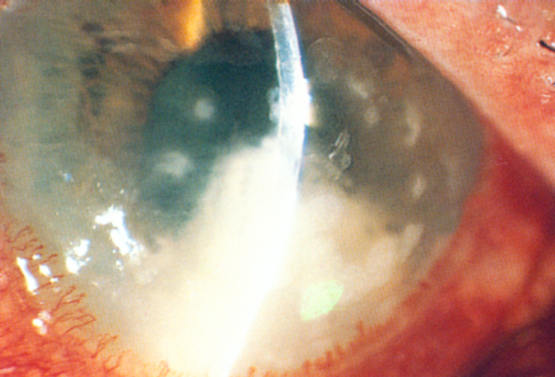
Μυκητιασικές κερατίτιδες
Χαρακτηριστικό: αργή εξέλιξη (πολλές μέρες ή εβδομάδες μετά το τραύμα)
Αιτίες
  Τραύμα με ξύλο (συχνά αγρότες)
  Μειωμένη αντίσταση
    Τοπική κορτιζονοθεραπεία
    Αλκοολισμός
    Γήρας
Notes:
Άλλη σημαντική κατηγορία μικροογρανισμών που προκαλούν κερατίτιδα είναι οι μύκητες.
Μύκητα πρέπειι να υποωιαστούμε σε κάθε τραύμα με οργανική ύλη πχ ξύλο ή φύλλο από φυτό.
Συγκεκριμένα δεν κλείνουμε ποτέ με επίδεσμο μάτι το οποίο έχει υποστεί τραύμα παρά δίνουμε προληπτικά αντιβιοτικό κόλλυριο και τεχνητά δάκρυα για τον πόνο ενώ το παρακολουθούμε καθημερινά εωσότου σιγουρευτούμε ότι δεν πρόκειται για μόλυνση.

Slide 17
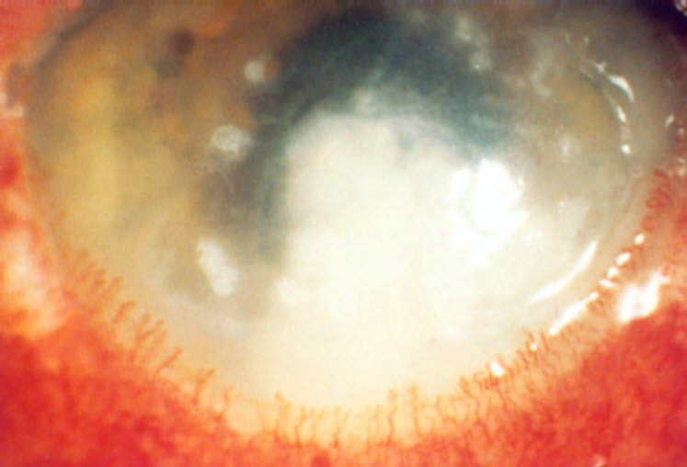
Μυκητιασικές κερατίτιδες
  Κλινική εικόνα
    Διήθηση με βαμβακόμορφα όρια
    Δορυφόρες εστίες
Notes:
Χαρακτηριστικά κλινικά σημεία της μθκητιασικής κερατίτιδας΄είναι: Διήθηση με βαμβακόμορφα όρια και Δορυφόρες εστίες

Slide 18
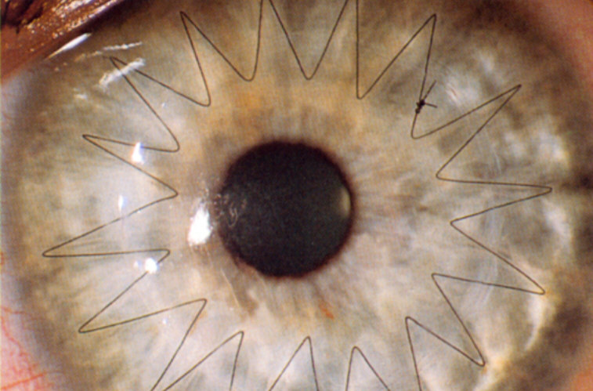
Θεραπεία μυκητιασικής κερατίτιδας
  Κολλύριο ανά ώρα με σταδιακή μείωση συχνότητας (Νatamycin, Voriconazole ή Amphotericin B, ανάλογα με αποτέλεσμα καλλιέργειας)
  Ενδοστρωματική ένεση των παραπάνω (αν δεν επαρκούν τα κολλύρια)
  Ενδοθαλαμική ένεση ή
  Θεραπευτική κερατοπλαστική (εν θερμώ, βλ. εικόνα) αν έχει εισβάλει ο μύκητας στον πρόσθιο θάλαμο
Notes:
Θεραπευτικά εκτός των κολλυρίων μπορεί επί μη ανταπόκρισης να ενδοστρωματική ένεση αντιμυκητισιακών πέριξ της διήθησης και ενδοθαλαμική ένεση σε περίπτωση που εισέλθει στον πθ.
Θεραπευτική κερατοπλαστική διενεργείται σε περίπτωση που δεν υπάρχει ανταπόκριση στη συντηρητική αγωγή προκειμένου να απομακρύνουμε το μικροβιακό φορτίο από τον οθφαλμό.
Η επέμβαση γίνεται σε γενική αναισθησία και αφότου μετρήσουμε τις διαστάσεις της διήθησης, κάνουμε τρυπάνωση του κερατοειδούς του πτωματικού δότη με διάμετρο λίγο μεγαλύτερη από αυτήν της διήθησης.
Στη συνέχεια τρυπανώνουμε τον κερατοειδή του ασθενούς με ίδια διάμετρο, στέλνουμε το εκτομηθέν πώμα για καλλιέργεια και στη ράβουμε το μόσχευμα στον κερατοειδή του λήπτη.

Slide 19
Ερπητικές κερατίτιδες
  Herpes simplex virus (HSV)
  Varizella zoster virus (VZV)
  Cytomegalovirus (CMV)
  Adenovirus
Notes:
Άλλο σημαντικό κεφάλαιο της παθολογίας του κερατοειδούς αποτελούν οι ερπητικές κερατίτιδες

Slide 20
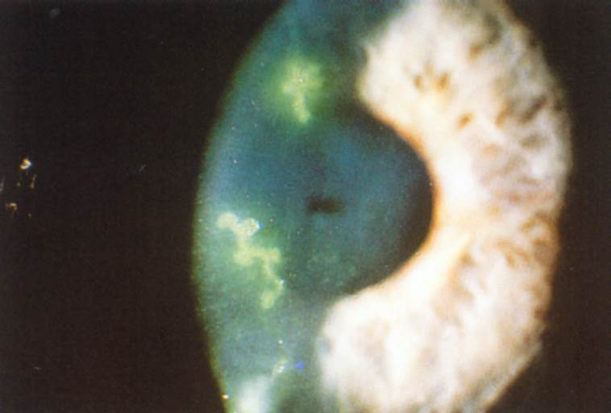
Επιθηλιακή Κερατίτιδα από HSV
    Δενδριτικό έλκος (φλουορεσκεΐνη + μπλε φως)
    Μειωμένη αισθητικότητα
Notes:
Ο ιοσ του απλού έρπητα μπορεί ενδογενώς να προσβάλει το υποεπιθηλιακό πλέγμα και να προκαλέσει στύστοιχη απόπτωση του επιθηλίου με χαρακτηριστικό σχήμα δενδρίτη, με διχοτομούμενα κλαδιά και χαρακητιστική διεύρυνση στο άκρο του κλαδιού

Slide 21
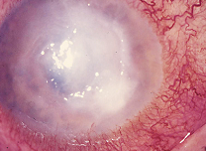
Στρωματική Κερατίτιδα από HSV
Διήθηση στρώματος + υπεραιμία επιπεφυκότα (ΔΔ βακτηριακή κ.)
Notes:
Όταν προσβάλλει τα στρωματικά νεύρα, η εικόνα μοιάζει με αυτήν της βακτηριακής κερατίτιδας.
Παρόλαυτά, ο ασθενής συνήθως θα έχει ιστορικό ερπητικής κερατίτιδας, οπότε θα πρέπει να το υποψιαστούμε

Slide 22
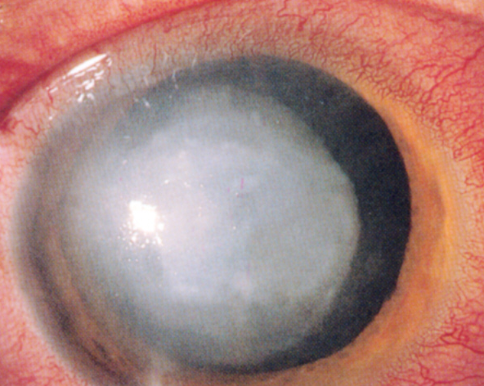
Ενδοθηλίτιδα από HSV
    Οίδημα στρώματος λόγω σύστοιχης προσβολής ενδοθηλιακών κυτάρων από HSV
    Συνήθως υποχωρεί μετά από θεραπεία, σπάνια χρειάζεται μεταμόσχευση ενδοθηλίου
Notes:
Ο ιος του απλού έρπητα μπορεί να προσβάλλει και το ενδοθήλιο προκαλώντας δυσλειτουργία και κατά συνεπεια οίδημα του στρώματος στην περιοχή της προσβολής.

Slide 23
Θεραπεία κερατίτιδας από HSV
Επιθηλιακή (δενδριτική) κ.
  Τοπικά Aciclovir, ΟΧΙ στεροειδή
Στρωματική κ. + ενδοθηλίτιδα
  Τοπικά Aciclovir + στεροειδή
Κεντρική ουλή
  κερατοπλαστική
Notes:
Η θεραπεία συνίσταται σε τοπικά και συστηματικά αντιιικά, καθώς και τοπικά στεροειδή για ελάττωση της καταστροφής λόγω της ανοσολογικής αντίγρασης.
Ας σημειωθεί ότι τα στεροειδή αντενδείνκυνται στη δενδριτική κερατίτιδα διότι αφενός η ανοσολογική απάντηση είναι κλινικά αμελητέα, δηλαδή δεν προκαλείται ουλή, αφετέρου τα στεροειδή θα επιμηκήνουν τη νόσο καθώς εμποδίζουν τον πολλαπλασιασμό και τη μετανάστευση των επιθηλιακών κυττάρων καθυστερώντας την επιθηλιοποιήση.

Slide 24
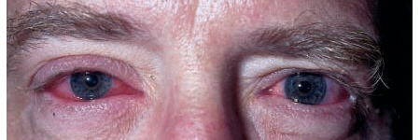
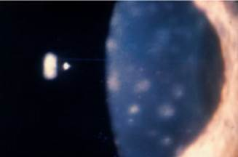
Κερατοεπιπεφυκίτιδα από Αδενοϊό (ιογενής ή επιδημική)
    Εξαιρετικά μεταδοτική, αυτόματη ίαση μετά από 2 εβδομάδες
    αρχίζει ετερόπλευρα, το άλλο μάτι ακολουθεί μετά από 3-4 ημέρες
    Σπάνια ακολουθούν υποεπιθηλιακές θολερότητες στον κερατοειδή
Notes:
Κερατοεπιπεφυκίτιδα από Αδενοϊό (αλλιώς και ιογενής ή επιδημική) είναι σχετικά συχνή και εξαιρετικά μεταδοτική. Σπάνια μπορεί νά προκαλέσει επιδημία σε οφθαλμολογικά ιατρεία και κλινικές.
Αρχίζει ετερόπλευρα με χύμωση και υπεραιμία του επιπεφυκότα και των βλεφάρων, ενώ ο έτερος οφθαλμός ακολουθεί μετά από 3-4 ημέρες.
Μετά από 2 εβδομάδες, αφότου ο ιός κάνει τον κύκλο του, υποχωρεί.
Σπάνια ακολουθούν υποεπιθηλιακές θολερότητες στον κερατοειδή, οι οποίες ακόμα πιο σπάνια προκαλούν μείωση της όρασης

Slide 25
Κερατίδα από Αδενοϊό
Οξεία φάση
  ΥΓΙΕΙΝΗ ΧΕΡΙΩΝ (πρόληψη μετάδοσης)
Υποεπιθηλιακές θολερότητες
  Τοπικά στεροειδή, κυκλοσπορίνη, φωτοθεραπευτική κερατεκτομή με laser (PTK)
Notes:
Στην οξεία φάση δίνουμε υποστηρικτικά κολλύριο Betadine 1% και δεξαμεθαζόνης 0.1%.
Η υγιεινή των χεριών είναι πολύ σημαντική προκειμενου να μην κολλησουν άλλοι στο σπιτικό περιβάλλον του ασθενούς
Αν οι θολερότητες ενοχλούν την όραση μπορούμε να δώσουμε κολλύριο δεξαμεθαζόνης, κυκλοσπορίνης και να κάνουμε φωτοθεραπευτική κερατεκτομή εφόσον δεν υποχωρήσουν με κολλύρια.

Slide 26
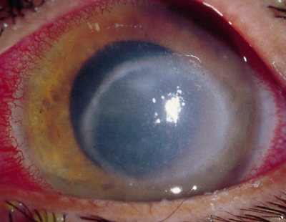
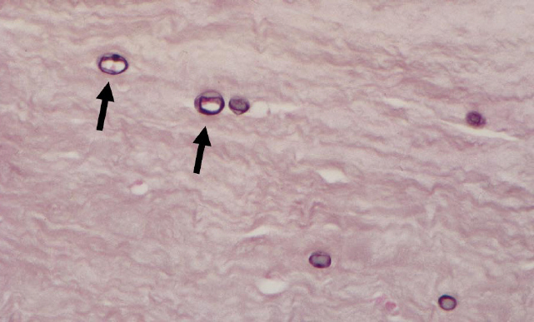
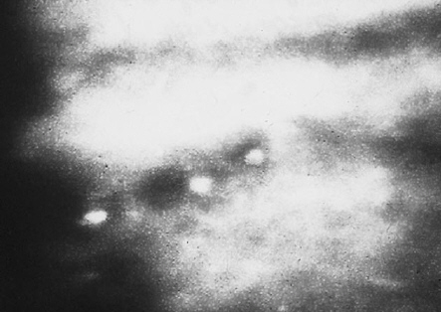
Κερατίτιδα από Ακανθαμοιβάδα
Δακτυλιοειδής διήθηση στρώματος
Παράσιτο που βρίσκεται
  Στο νερό της βρύσης
  Στις θήκες ΦΕ
Αφορά κυρίως χρήστες φακών επαφής
Έναρξη: επιθηλιοπάθεια (ψευδοδενδρίτης, ΔΔ δενδριτική κερατίτιδα)
Έλκος (δακτυλιοειδές)
Έντονος πόνος
Διάγνωση: καλλιέργεια, PCR, ομοεστιακή μικροσκόπηση, βιοψία
PHMB για 12 μήνες
ομοεστιακή μικροσκόπηση
Βιοψία (κύστεις στο στρώμα)
Notes:
Η ακανθαμοιβάδα είναι ένα παρασιτο που βρίσκεται στο νερό της βρύσης αλλά μέχρι και σε θήκες ΦΕ.
Η κερατίτιδα που προκαλεί αφορά κυρίως χρήστες ΦΕ, διαγιγνώσκεται αργά, πολλές φορές λόγω της ήπιας έναρξης που προσομοιάζει δενδριτική κερατίτιδα.
Χαρακτηριστικη είναι η δακτυλιοειδής διήθηση, η περινευρίτιδα και ο έντονος πόνος.
Η διάγνωση τίθεται με διάφορες τεχνικές, οι πιο απλές και αποτελεσματικές είναι η ομοεστιακή μικροσκόπηση και η λήψη ξέσματος για PCR ακανθαμοιβάδας
Η θεραπεία είναι κολλύριο PHMB (αντιπαρασιτικό) για 12 μήνες, διότι η ακανθαμοιβάδα δημιουργεί κύστεις και μπορεί να υποτροπιάσει

Slide 27
Φωτοηλεκτρική κερατίτιδα
  Έξι με 8 ώρες μετά από έκθεση σε UV (ηλεκτροσυγκόλληση, σκι)
  Αμφοτερόπλευρος πόνος, δακρύρροια, οίδημα βλεφάρων
  Στικτή απόπτωση επιθηλίου λόγω τοξικής βλάβης από UV
  Θεραπεία: αλοιφή tobrex και πιεστική επίδεση άμφω, επανεξέταση την άλλη μέρα
Notes:
Όταν χτυπησει η πορτα του αγροτικού σας ιατρείου στις 2 τα μεσάνυχτα και δείτε κάποιον με πρησμενα τα βλέφαρα και δακρύροια να παραπονιέται ότι πονάει τραγικά, τότε πιθανώς να πρόκειται για Φωτοηλεκτρική κερατίτιδα.
Στη σλ παρατηρούμε στικτή απόπτωση επιθηλίου λόγω τοξικής βλάβης του επιθηλίου από UV
Θεραπεία: αλοιφή tobrex και πιεστική επίδεση άμφω, επανεξέταση την άλλη μέρα

Slide 28
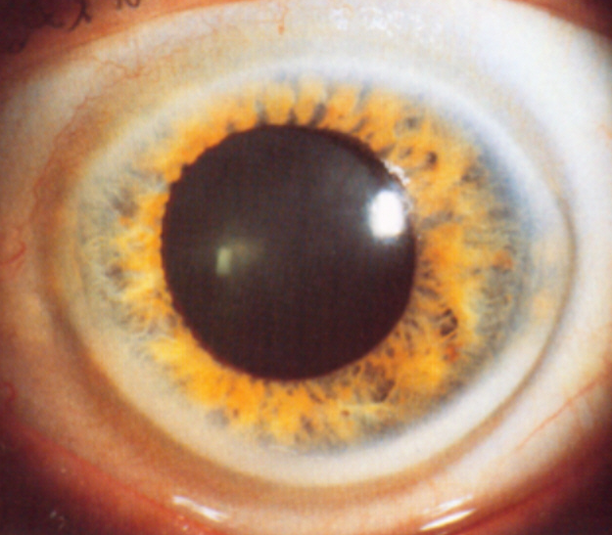
Εκφυλίσεις - Γεροντότοξο
  Περιφερική εναπόθεση λιπιδίων
  Δυσλιπιδαιμία (σε νέα άτομα)
Notes:
Το γεροντότοξο είναι σχετικά συχνό σε μεγάλους ανθρώπους και δεν επηρεάζει την όραση.
Σε άτομα κάτω των 50 ετών πρέπει να γίνει άμεσα διερεύνηση για αποκλεισμό δυσλιπιδαιμίας.

Slide 29
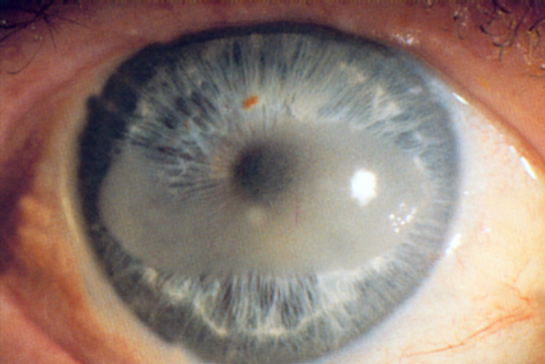
Εκφυλίσεις – Ταινιοειδής κερατοπάθεια
Εναπόθεση ασβεστίου στη Bowman
Πρωτοπαθώς: υψηλά επίπεδα ασβεστίου στο αίμα
Δευτεροπαθώς: μετά από οφθ. επεμβάσεις
Απόξεση (με ΕDTA)
  φωτοθεραπευτική κερατεκτομή με laser
(PTK)
Notes:
Ως ταινιοειδή κερατοπάθεια εννοούμε την εναπόθεση ασβεστίου στη στιβάδα του Bowman στην περιοχή της βλεφαρικής σχισμής
Πρωτοπαθώς: υψηλά επίπεδα ασβεστίου στο αίμα (αμφοτερόπλευρα)
Δευτεροπαθώς: μετά από οφθ. Επεμβάσεις (στον ογθαλμό που έχει χειρουργηθεί)
Μπορεί να αφαιρεθεί με απόξεση ή laser

Slide 30
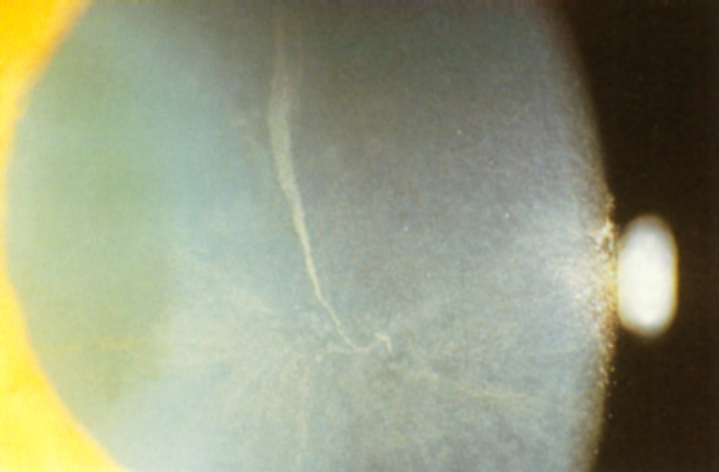
Εκφυλίσεις - Cornea verticillata
Επιθηλιακές εναποθέσεις
  Chloroquin
  Amiodaron
  Indometacin
  Chlorpromazin
  Tamoxifen
Notes:
Στην C. verticillata παρατηρούμε καφέ χρωματισμό του επιθηλίου σε σχήμα δίνης.
Παρουσιάζεται σε χρόνια θεραπεία με αμιοδαρόνη και άλλα φάρμακα και δεν επηρεάζει την όραση.

Slide 31
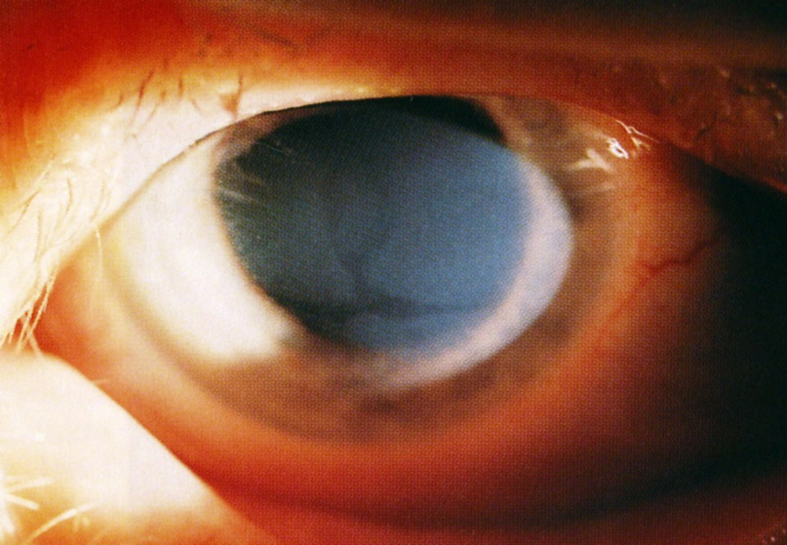
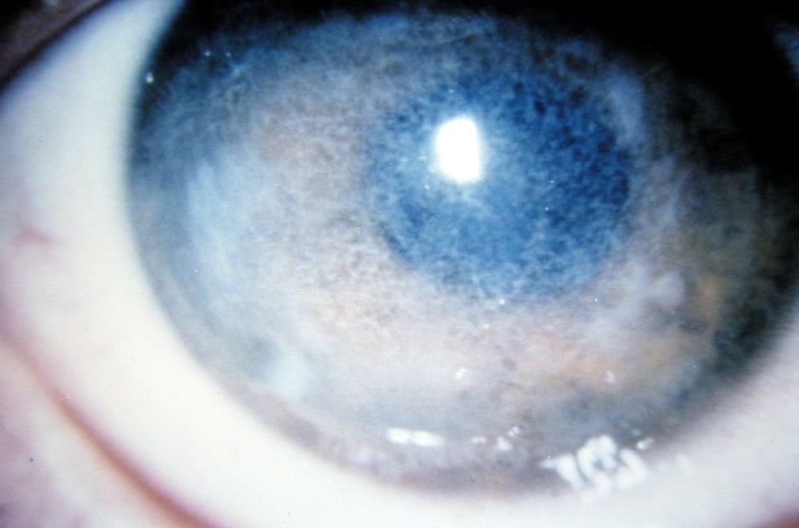
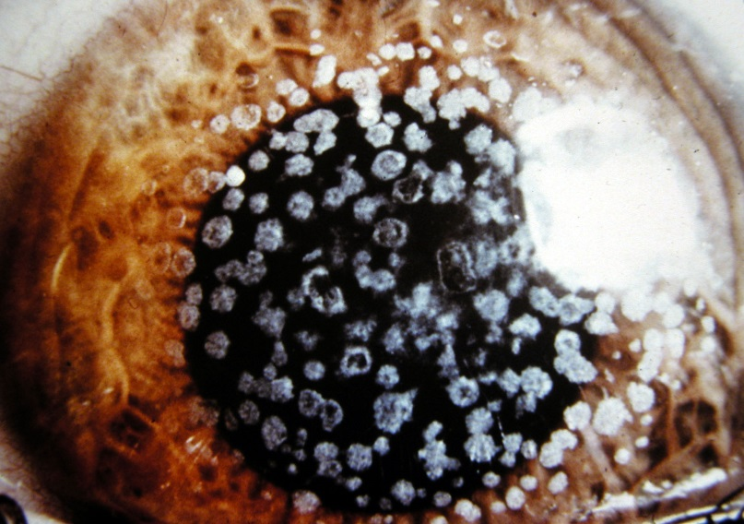
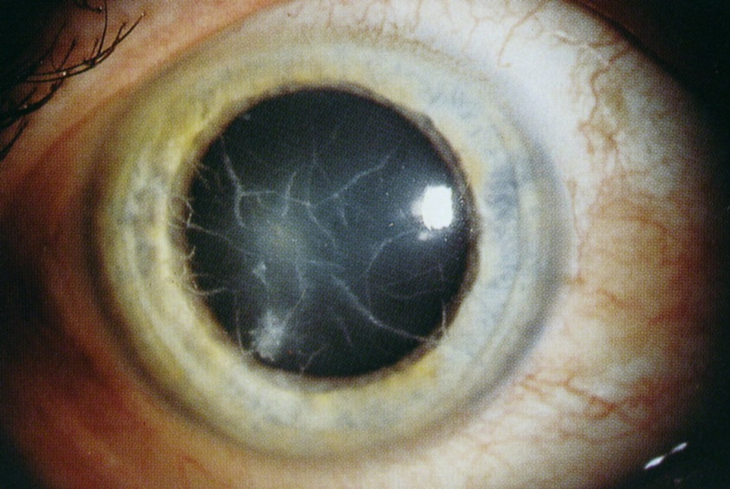
Δυστροφίες στρώματος κερατοειδούς
Meesmann
Reis-Bückler
Groenouw 1
Groenouw 3, gittrig
Notes:
Οι δυστροφίες του στρώματος του κερατοειδούς είναι κληρονομικές παθήσεις των κερατοκυττάρων που προκαλούν παραγωγή παθολογικής μεσοκυττάριας ουσίας, η οποία συσσωρεύεται και κάποια στιγμή μπορεί να καταστήσει αναγκαία τη μεταμόσχευση κερατοειδούς (για την τεχνική βλ. Θεραπευτική κερατοπλαστική)

Slide 32
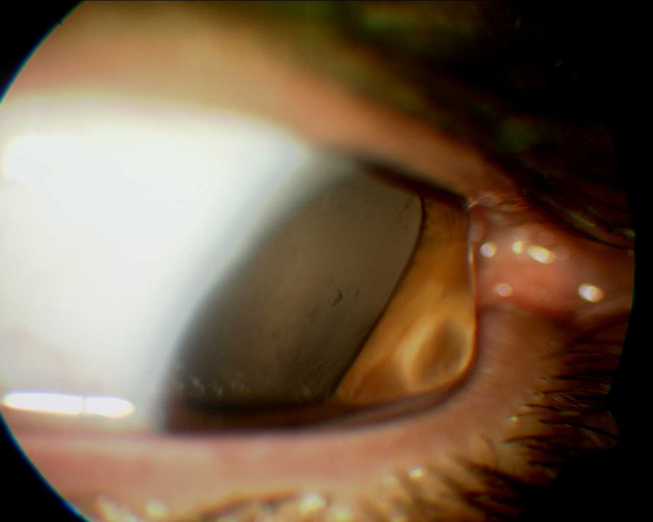
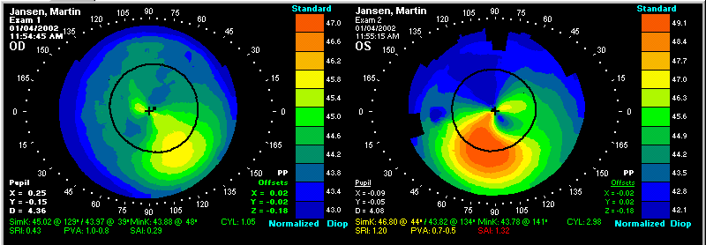
Kερατόκωνος
Εκτατική πάθηση κερατοειδούς. Στην εφηβεία έναρξη προοδευτικής εστιακής λέπτυνσης στρώματος με σύστοιχη αύξηση της καμπυλότητας „κώνος“ (βλ. τοπογραφία: *)
Συχνός!: 1:2000
Οικογενής, επί M. Down, ατοπίας, αλλεργικής επιπεφυκίτιδας κ.α.
*
*
Notes:
Ο κερατόκωνος είναι εκτατική πάθηση κερατοειδούς και αρχίζει κατά κανόνα στην εφηβεία με παράκεντρη εστιακή αύξηση της καμπυλότητας και σύστοιχη λέπτυνση του στρώματος „κώνος“
Είναι Συχνός!: 1:2000
Παρουσιάζεται συχνότερα σε οικογένειες με κερατόκωνο, σε σύνδρομο Down, ατοπία και αλλεργικής επιπεφυκίτιδα.

Slide 33
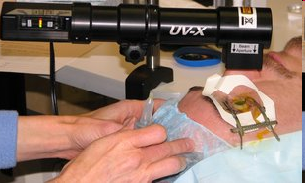
Θεραπεία κερατόκωνου
Σταθερός: οπτική αποκατάσταση με γυαλιά / φακούς επαφής.
Εξελισσόμενος:
Διασύνδεση του κερατοειδούς με ριβοφλαβίνη και UVΑ (Cornea cross linking, CXL)
Σε προχωρημένο στάδιο μεταμόσχευση κερατοειδούς
Notes:
Οι ασθενείς πρέπει να λαμβάνουν την οδηγία να μην τρίβουν τα μάτια τους καθώς αυτό προδιαθέτει σε εξέλιξη.
Παρακολουθούνται με τοπογραφία κερατοειδούς και σε περίπτωση εξέλιξης αναστέλλεται η εξέλιξη.
Σπάνια ο κώνος είναι τόσο κυρτός που δεν είναι εφικτή η εφαρμογή ΦΕ οπότε και γίνεται αναγκαία η μεταμόσχευση κερατοειδούς.

